Slide 1


DEPARTAMENTO DE CIENCIAS DE LA VIDA Y LA AGRICULTURA
CARRERA DE INGENIERÍA EN BIOTECNOLOGÍA
TRABAJO DE TITULACIÓN, PREVIO A LA OBTENCIÓN DEL TÍTULO DE INGENIERA EN BIOTECNOLOGÍA
“Expresión recombinante de la hormona folículo estimulante (FSH) bovina en glándulas mamarias de cabras transformadas”
Elaborado por
Valeria Monserrat Bautista Vega
Directora
Dra. Thelvia I. Ramos, M.Sc
Colaboradores científicos
Jorge R. Toledo A., PhD

Slide 2
CONTENIDO
Introducción
Objetivos
Materiales y métodos
Resultados y discusión
Conclusiones
Recomendaciones

Slide 3


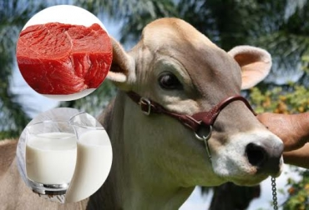

INTRODUCCIÓN
Países en desarrollo
Crecimiento de la población
Aumento en sus ingresos
sector
ganadero
1980 y 2015
Eficiencia productiva
Resistencia a un clima
Mayores índices de conversión de alimento
Mayor capacidad reproductiva
Seleccionar individuos
Innovaciones tecnológicas
(Desilver, 2016) (Barahona & Beillard, 2015) (FAO, 2019).

Slide 4
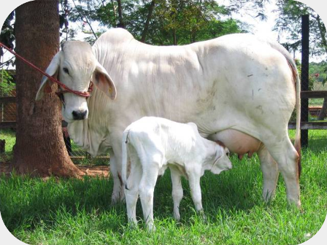
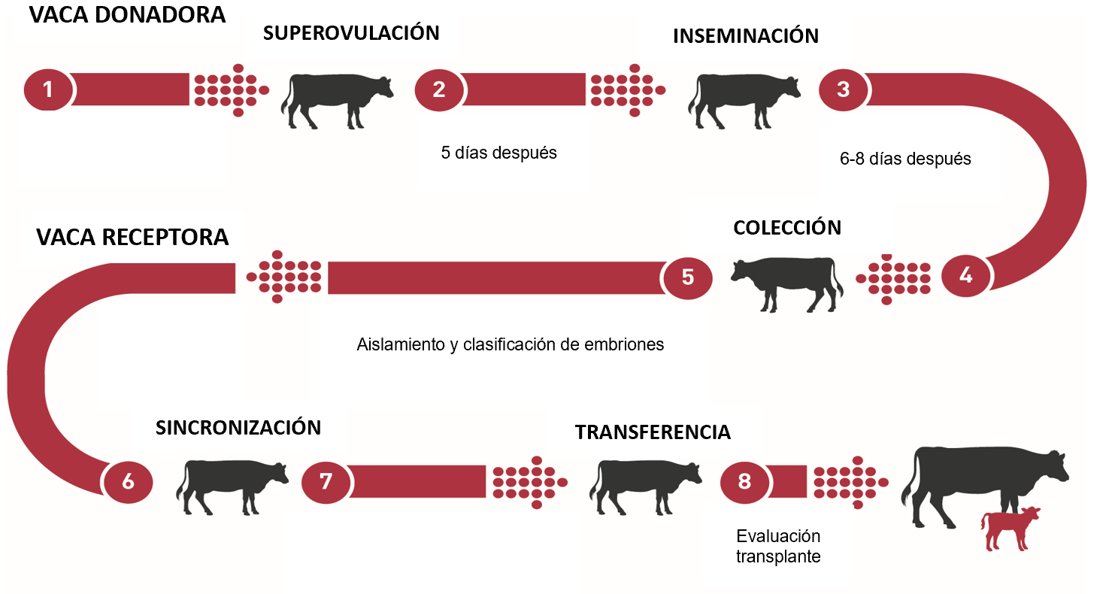
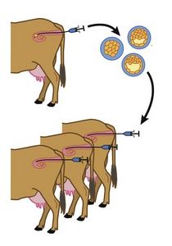
INTRODUCCIÓN
Fertilización convencional o natural
Fertilización asistida
Mejorar la capacidad reproductiva de los planteles pecuarios
Agilizando así el proceso de selección
Transferencia de embriones (ET)
(Hopper, 2014)

Slide 5
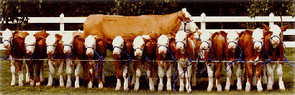
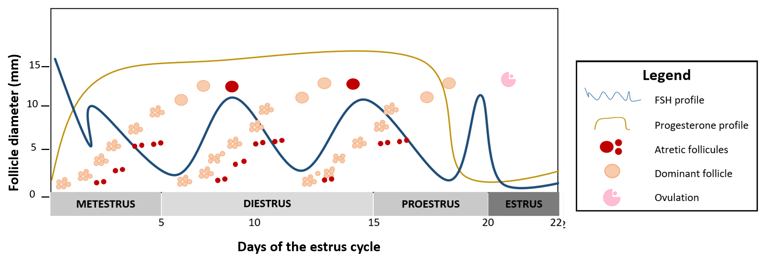
INTRODUCCIÓN
SUPEROVULACIÓN
Aplicación de hormonas exógenas
Régimen adecuado
10-14 òvulos
Principio básico de la superovulación: Estimular el desarrollo folicular
(M. Hesser, Morris, & Gibbons, 2011) (Andino, 2014)

Slide 6
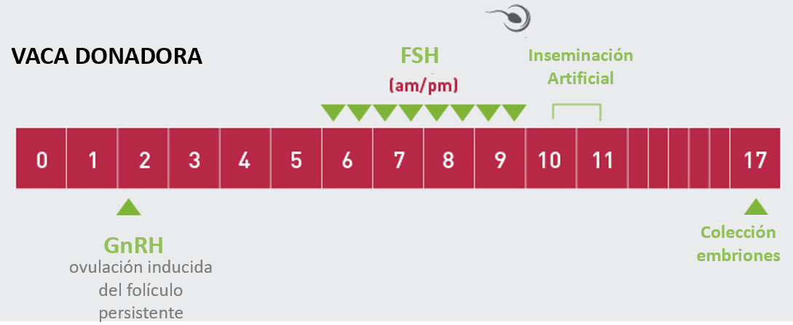
INTRODUCCIÓN
FSH
eCG
Manejo excesivo
(Reuben J. Mapletoft & Bó, 2014)

Slide 7
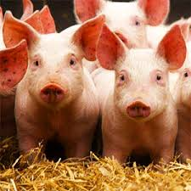
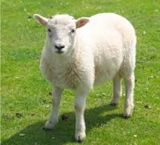


INTRODUCCIÓN
FSH
FSH
LH
Variaciones entre cada lote de producción
FSH con alta pureza: uso comercial
Tasa de ovulación
Tasa de fertilización
Calidad de embriones
Uso repetido de hormonas exógenas
Inducir una respuesta inmune humoral
Formulaciones
(Ferr, Bogliotti, Chitwood, Kjelland, & Ross, 2016) (Carvalho et al., 2014)

Slide 8
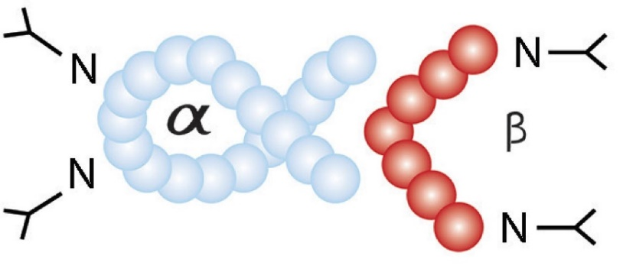
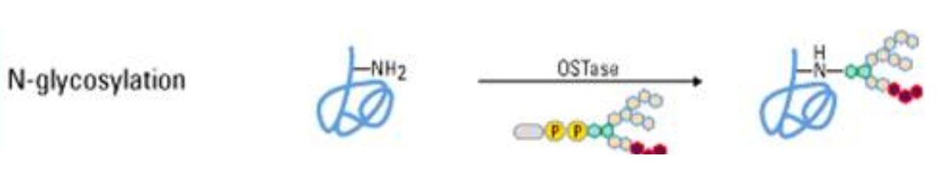
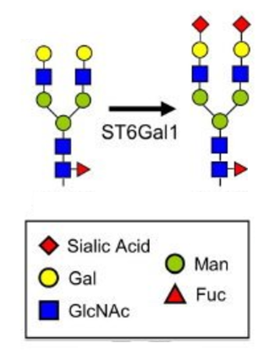
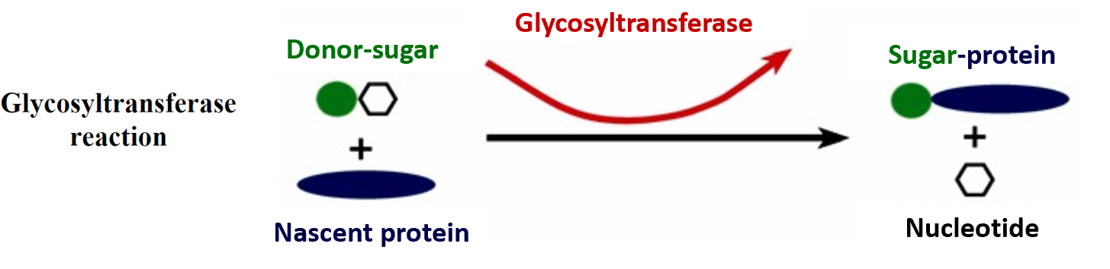
INTRODUCCIÓN
Adición de glicanos
Ensamblaje
Integridad
Secreción
(Corfield, 2017) (Kuhn et al., 2013)

Slide 9
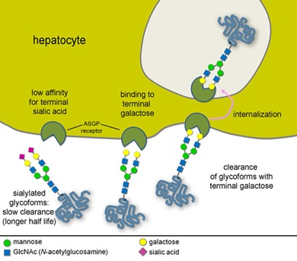
INTRODUCCIÓN
Eliminación de la FSH de la circulación
Bioactividad in vivo de la FSH
Ácido siálico: Papel importante
(Springer & Dowdy, 2018) (M. P. Mullen, Cooke, & Crow, 2013).

Slide 10
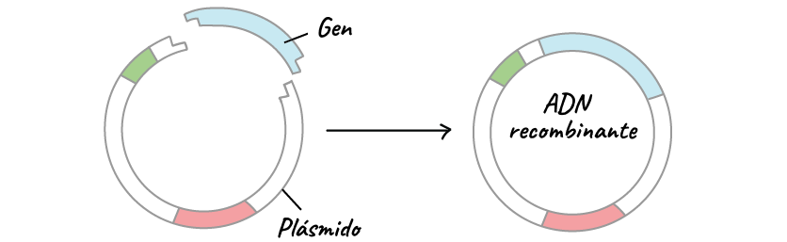
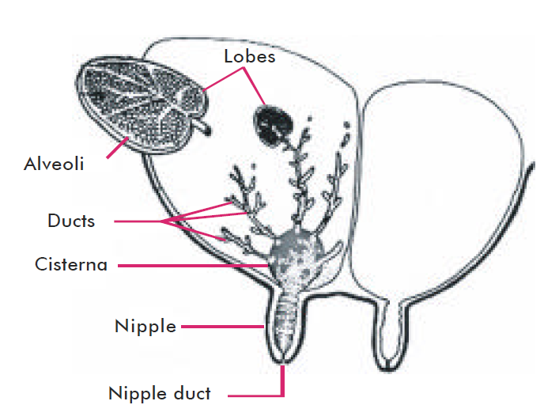
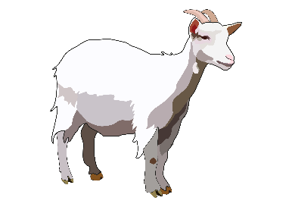


INTRODUCCIÓN
Características biológicas
Materia prima
No procesada
Segura
Abundante
Renovable
órgano de elección
Transducción adenoviral
operativos
Sist expresión
(Ali & Moustafa M, 2016) (Wang, Zhao, Bai, Fan, & Liu, 2013) (Toledo et al., 2008, 2006).

Slide 11
CONTENIDO
Introducción
Objetivos
Materiales y métodos
Resultados y discusión
Conclusiones
Recomendaciones

Slide 12
OBJETIVOS
OBJETIVO GENERAL
Expresar la hormona recombinante folículo estimulante (FSH) bovina en glándulas mamarias de cabras transformadas
OBJETIVOS ESPECÍFICOS
Generar un vector adenoviral a partir de un diseño molecular
previamente generado para una variante recombinante de la FSH bovina.
Desarrollar la FSH bovina en leche de cabras transformadas mediante el uso del vector adenoviral previamente desarrollado.
Evaluar el patrón de glicosilación y la actividad folículo estimulante de la hormona en modelos murinos.

Slide 13
CONTENIDO
Introducción
Objetivos
Materiales y métodos
Resultados y discusión
Conclusiones
Recomendaciones

Slide 14
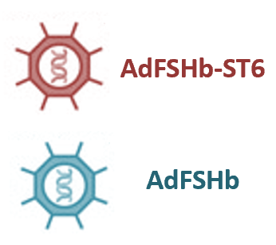


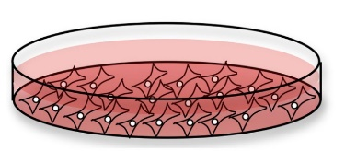
METODOLOGÍA
Adenovirus recombinantes
Variantes recombinantes

Slide 15
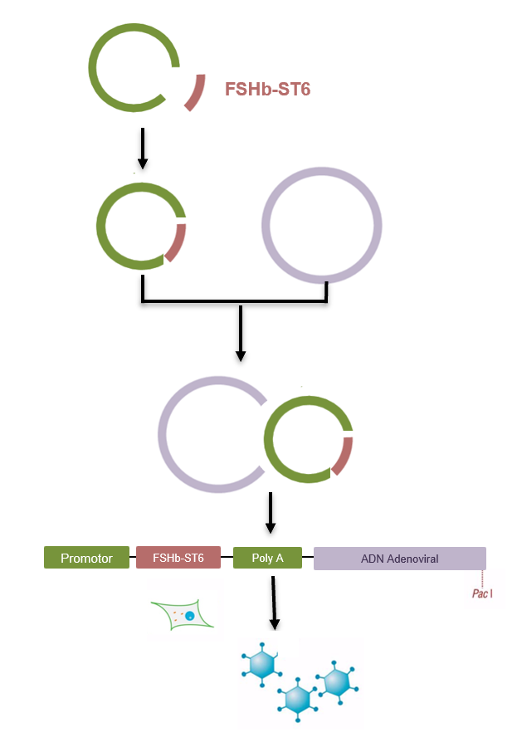

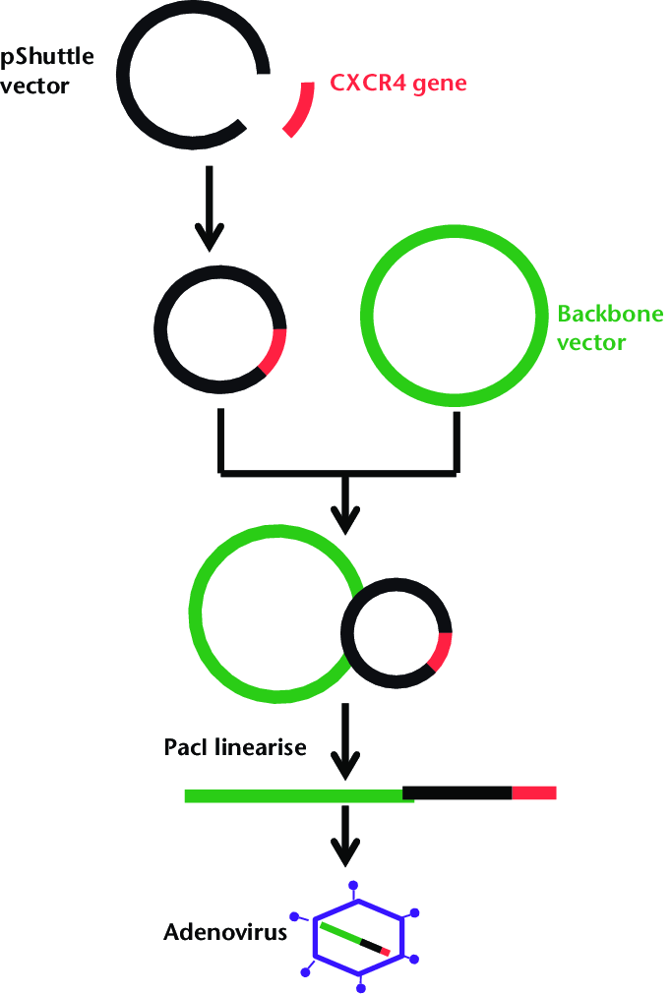

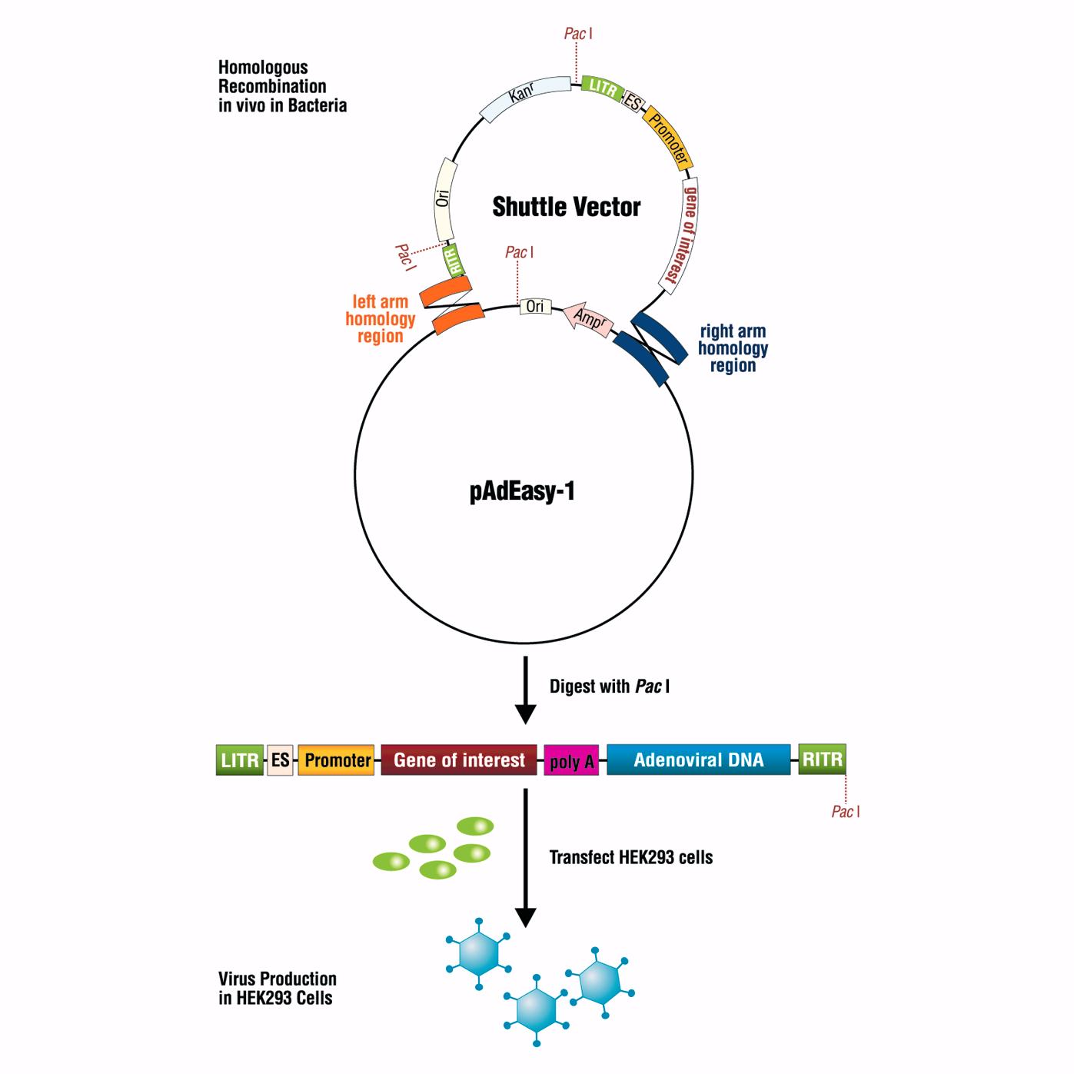

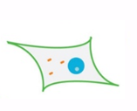

METODOLOGÍA
AdEasyTM-Vector System, Quantum Biotechnologies, Carlsbad, CA
1
Plásmidos transportadores
FSHb-ST6
2
Plásmidos recombinantes
Ad5
Promotor
FSHb-ST6
Poly A
ADN Adenoviral
3
Adenovirus recombinantes

Slide 16
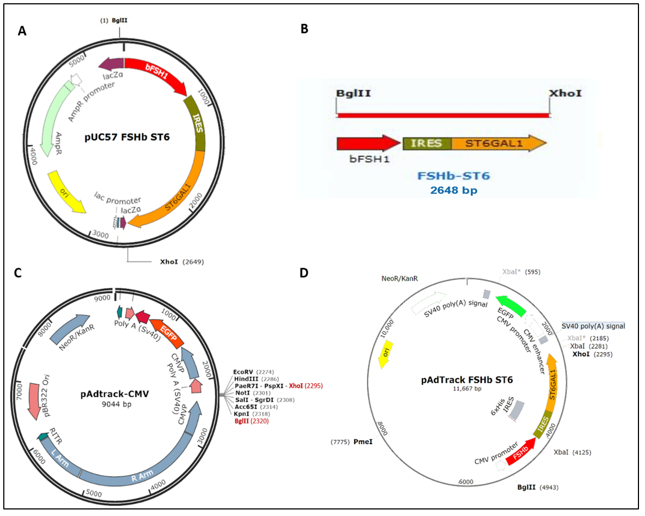
METODOLOGÍA
  Construcción del plásmido transportador pAdTrack FSHb-ST6
Digestión enzimática
Extracción de bandas
Thermo Scientific™ GeneJET Gel Extraction Kit
Ligación
  20 µg
  37 °C/ 1,5 h
  4 ug pAdTrack CMV (9044 bp)
  2,5 ug FSHb-ST6
  T4 DNA Ligasa de New England BioLabs®
Realizado por: Valeria Bautista

Slide 17
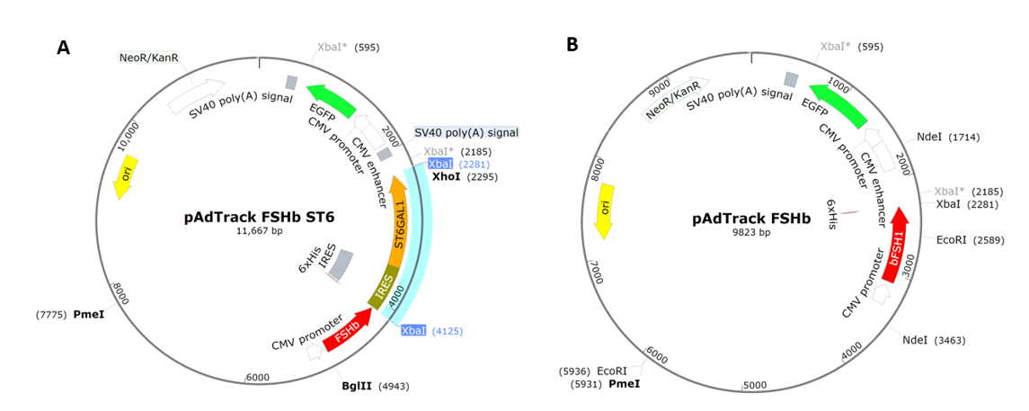
METODOLOGÍA
  2. Construcción del plásmido transportador pAdTrack FSHb
Realizado por: Valeria Bautista
Digestión enzimática
Extracción de bandas
Circularizar
  20 µg
  37 °C/ 1,5 h
  pAdTrack FSHb lineal (9823 bp)
  Thermo Scientific™ GeneJET Gel Extraction Kit
pAdTrack FSHb lineal
  T4 DNA Ligasa de New England BioLabs®

Slide 18

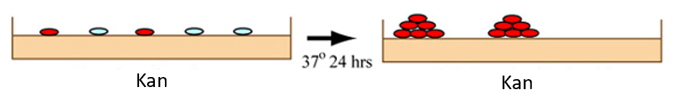

METODOLOGÍA
  2. Amplificación de plásmidos
MicroPulser™ Electroporator de BIO-RAD
QIAGEN Plasmid Mini Kit

Slide 19

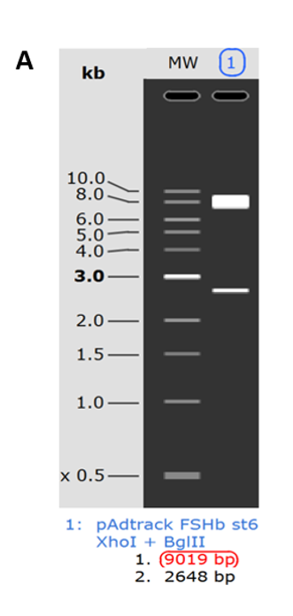
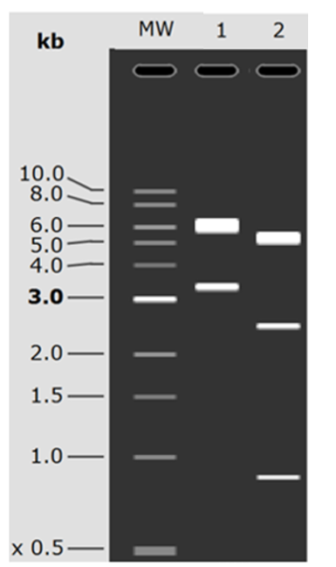

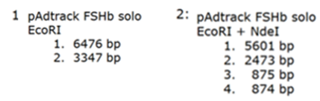
METODOLOGÍA
  Screening de las construcciones por enzimas de restricción
pAdTrack FSHb-ST6
pAdTrack FSHb
B
Kan
Kan
E.Z.N.A.® Plasmid DNA
Midi Kit
E.Z.N.A.® Plasmid DNA
Midi Kit
Plásmidos transportadores pAdTrack FSHb-ST6 y pAdTrack FSHb

Slide 20
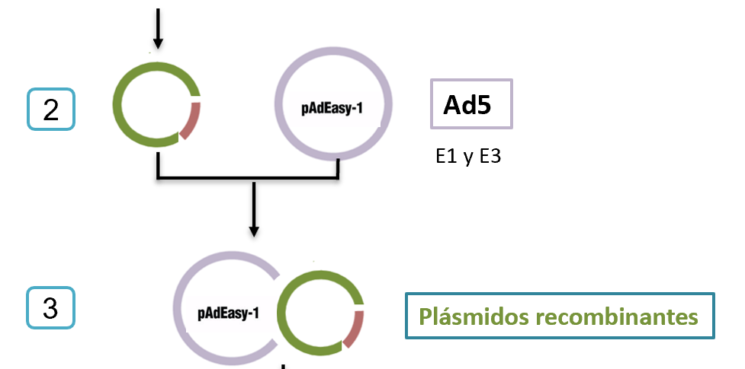
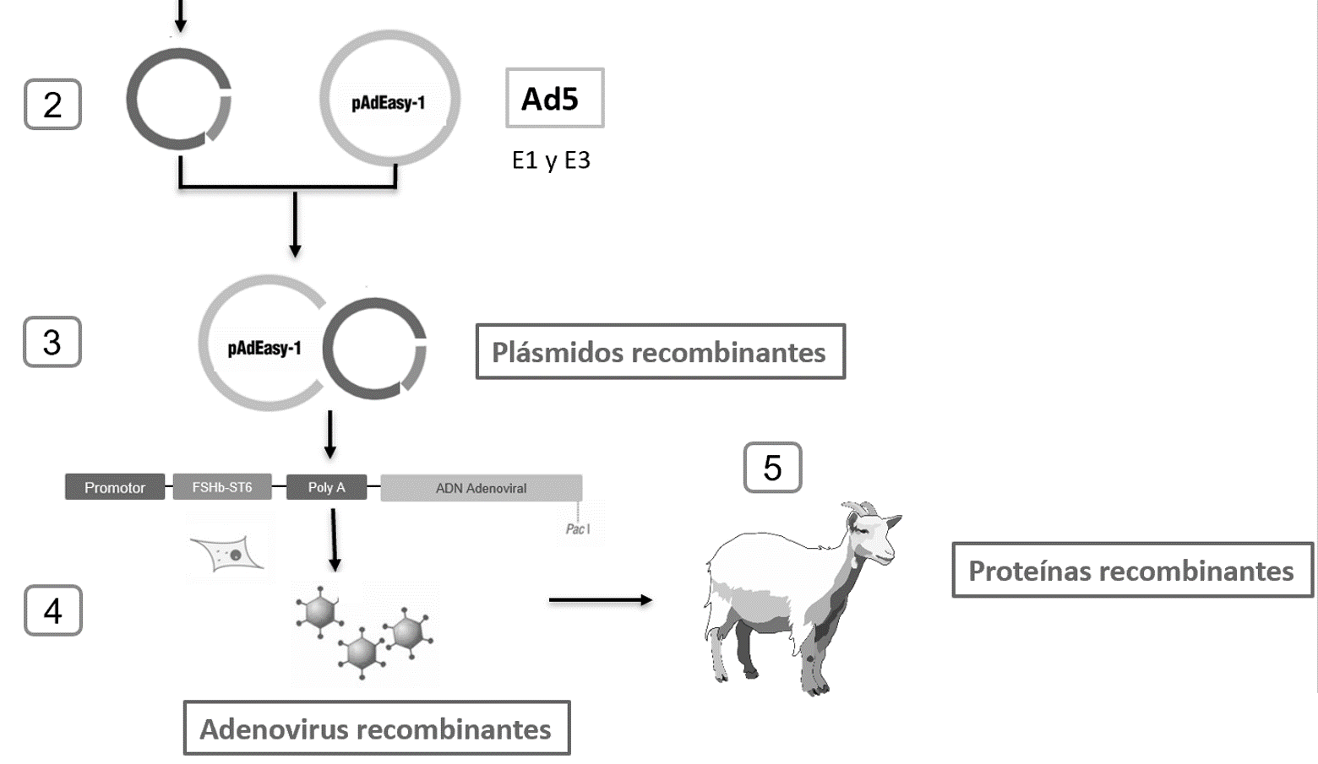
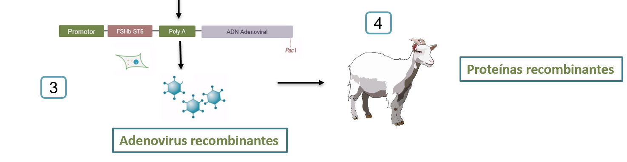
METODOLOGÍA
Plásmidos transportadores
pAdTrack FSHb-ST6
pAdTrack FSHb
1
2

Slide 21
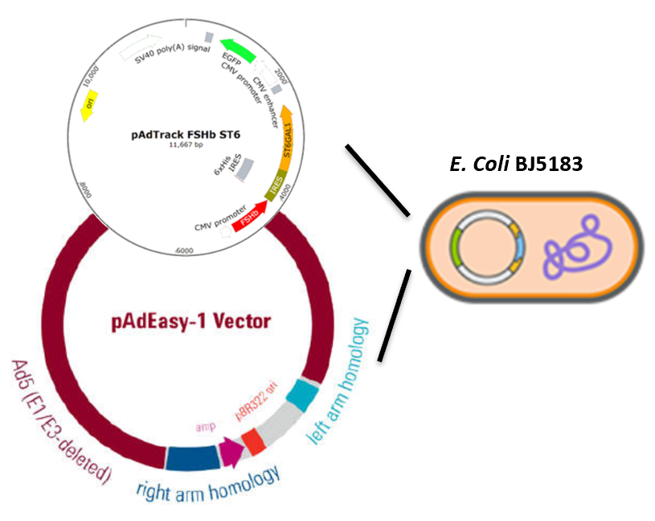
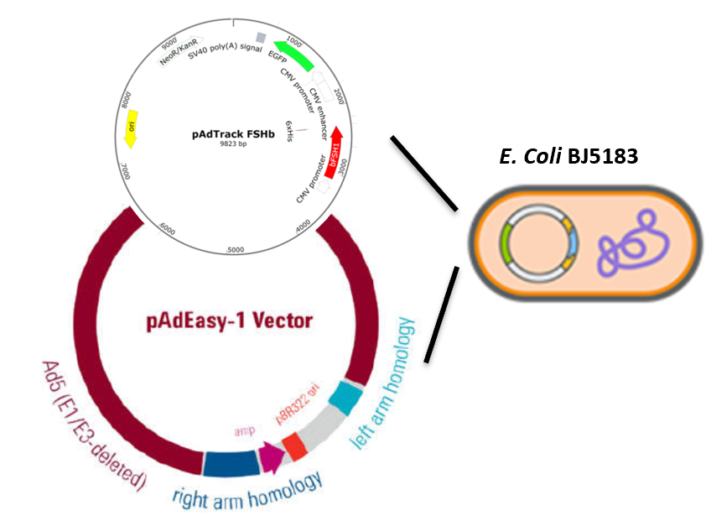


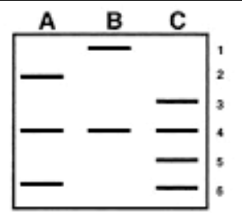

METODOLOGÍA
  3. Generación de los vectores adenovirales por recombinación homóloga
E. coli DH5α
E. coli DH5α
Co-transformación
Purificación ADN plasmídico
Evaluación
1 µg de cada vector lineal
100 ng de pAd-Easy-1 circular
QIAGEN Plasmid Mini Kit
PacI

Slide 22
METODOLOGÍA
METODOLOGÍA
  3. Generación de los vectores adenovirales por recombinación homóloga
E. coli DH5α
E. coli DH5α
Plásmidos recombinantes adenovirales pAdEasy FSHb-ST6 y pAdEasy FSHb

Slide 23
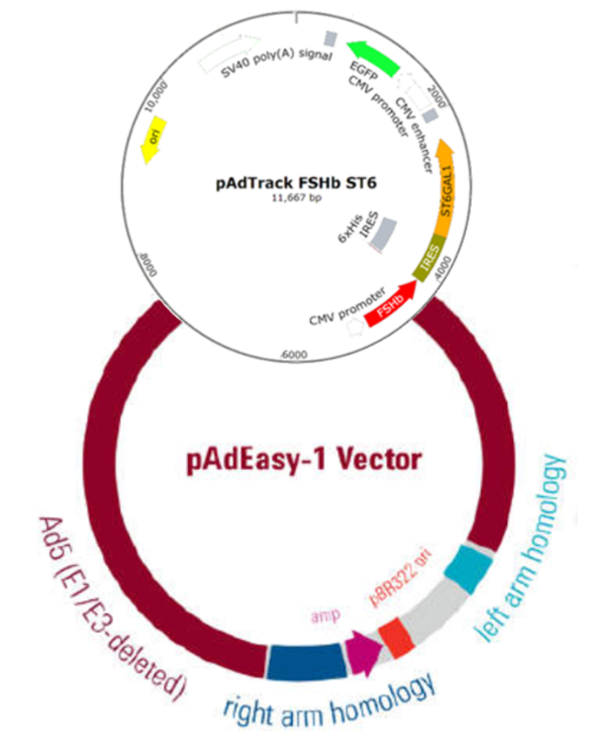
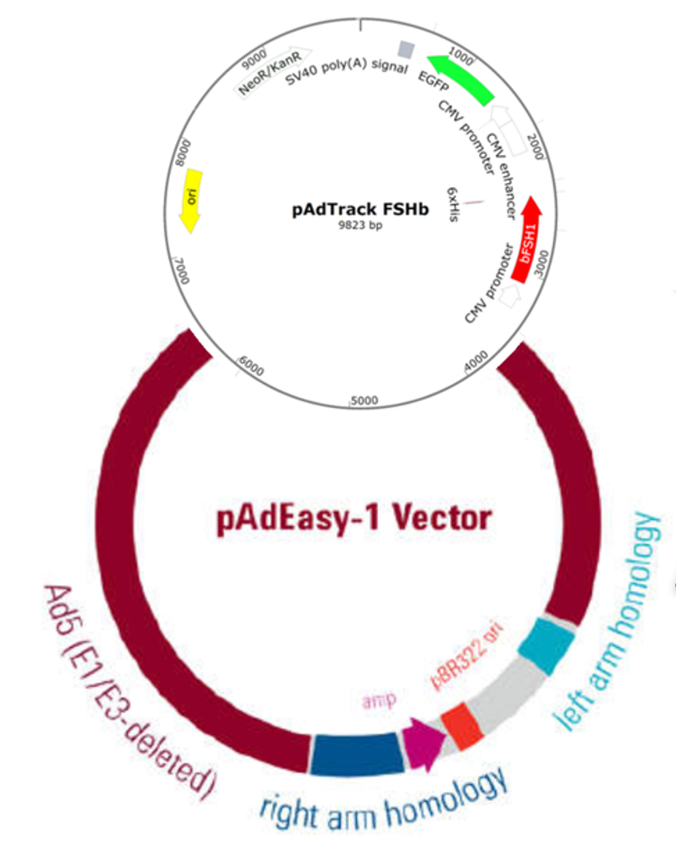
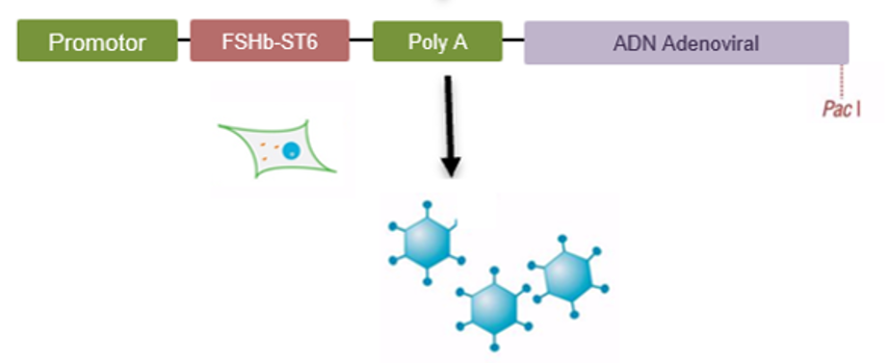
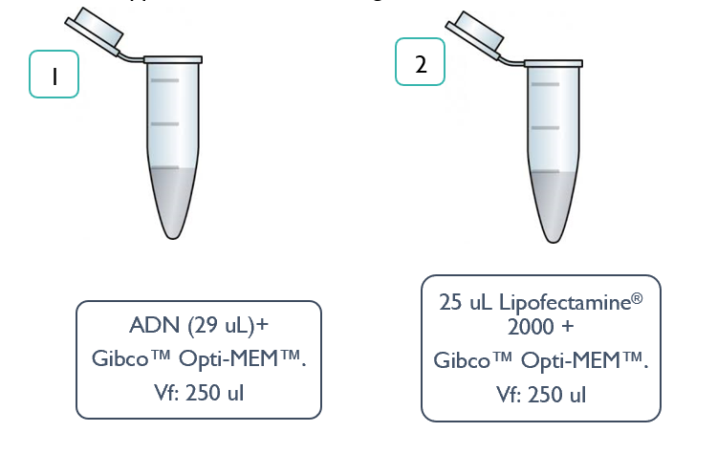


METODOLOGÍA
  4. Transfección de plásmidos recombinantes adenovirales pAdEasy FSHb-ST6 y pAdEasy FSHb
HEK 293 A
Eficiencia
Transfección química
HEK 293

Slide 24
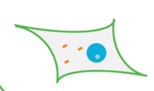
METODOLOGÍA
partículas virales
Halos de lisis
HEK 293
T25
T75
T75
2 d
5 d
9 d
DMEM s/FBS
Lisis celular
AdFSHb-ST6
Recolección de células
AdFSHb

Slide 25
METODOLOGÍA
Adenovirus recombinantes
Proteínas recombinantes

Slide 26
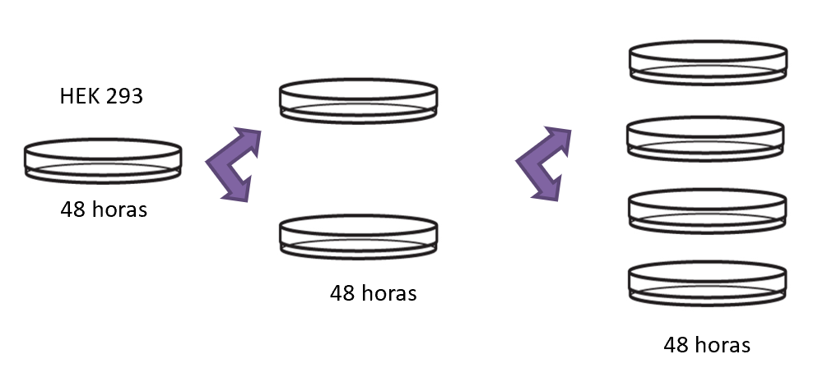

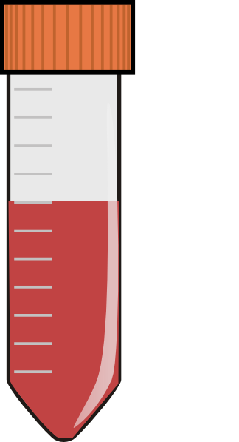
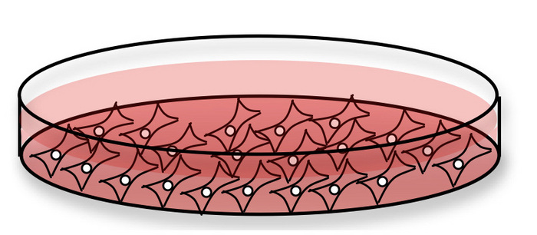
METODOLOGÍA
  5. Amplificación de adenovirus
MOI = 5
P1 P2 P3
  6. Expresión de proteínas FSHb y FSHb-ST6 en células SiHa
Eficiencia
MOI = 25

Slide 27

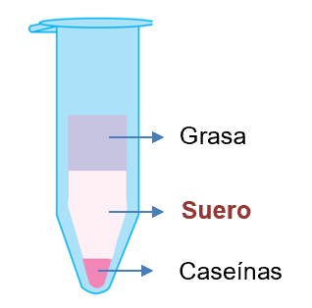

METODOLOGÍA
  7. Expresión de proteínas FSHb y FSHb-ST6 en glándula mamaria de cabra
AdFSHb-ST6
AdFSHb
$$2x{10}^{8} VP/mL$$
Recolección 12 días

Slide 28
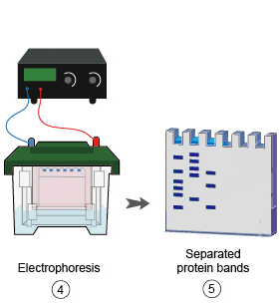
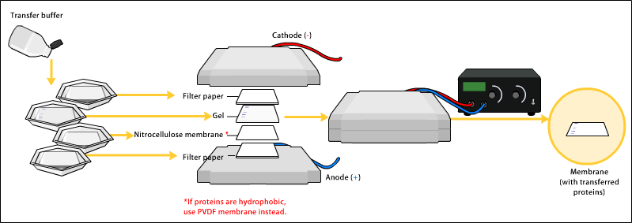
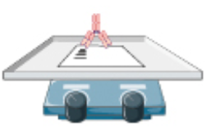
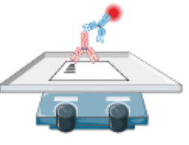
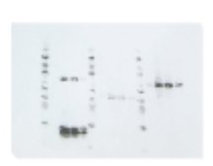
METODOLOGÍA
  8. Inmuno identificación de proteínas
SDS-PAGE
Electro transferencia de proteínas
anti-his (1/5 000)
anti-mouse 790 (1/10 000)
Odyssey (Li-Cor)

Slide 29
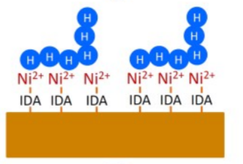

METODOLOGÍA
  9. Purificación de las proteínas FSHb y FSHb-ST6
Matriz IMAC Sepharose High Performance

Slide 30
CONTENIDO
Introducción
Objetivos
Materiales y métodos
Resultados y discusión
Conclusiones
Recomendaciones

Slide 31
METODOLOGÍA
Adenovirus recombinantes
Proteínas recombinantes

Slide 32

RESULTADOS Y DISCUSIÓN
  Construcción del plásmido transportador pAdTrack FSHb-ST6
1
Plásmidos transportadores

Slide 33

  Construcción del plásmido transportador pAdTrack FSHb-ST6
1
Plásmidos transportadores

Slide 34

RESULTADOS Y DISCUSIÓN
  Construcción del plásmido pAdTrack FSHb-ST6
Evaluación de la construcción
800 ng/µL

Slide 35
RESULTADOS Y DISCUSIÓN
Sitio interno de entrada al ribosoma (IRES)
Dependen del mismo promotor (CMV)
Dos proteínas diferentes se pueden traducir desde un ARNm único.
Yang (2009)
Antitrombina humana

Slide 36


RESULTADOS Y DISCUSIÓN
  2. Construcción del plásmido transportador pAdTrack FSHb
MW
1
Plásmidos transportadores

Slide 37
  2. Construcción del plásmido transportador pAdTrack FSHb
MW
1
Plásmidos transportadores

Slide 38

RESULTADOS Y DISCUSIÓN
  2. Construcción del plásmido transportador pAdTrack FSHb
Evaluación de la construcción
700 ng/µL

Slide 39


Plásmidos transportadores

Slide 40

  3. Generación de plásmidos recombinantes pAdEasy FSHb y pAdEasy FSHb-ST6 por recombinación homóloga
Manual AdEasyTM Vector System

Slide 41


  3. Generación de plásmidos recombinantes pAdEasy FSHb y pAdEasy FSHb-ST6 por recombinación homóloga
Evaluación de la construcción
PacI
Manual AdEasyTM Vector System
35 kb
3,5 kb ó 4,5kb
pAdEasy FSHb-ST6
- 3
3 Kb

Slide 42

  3. Generación de plásmidos recombinantes pAdEasy FSHb y pAdEasy FSHb-ST6 por recombinación homóloga
Manual AdEasyTM Vector System

Slide 43
  3. Generación de plásmidos recombinantes pAdEasy FSHb y pAdEasy FSHb-ST6 por recombinación homóloga
Evaluación de la construcción
PacI
Manual AdEasyTM Vector System
35 kb
3,5 kb ó 4,5kb
pAdEasy FSHb
2.5 Kb

Slide 44

RESULTADOS Y DISCUSIÓN
  3. Generación de plásmidos recombinantes pAdEasy FSHb y pAdEasy FSHb-ST6 por recombinación homóloga
Recombinación homóloga
Paso clave
Escherichia coli BJ5183
Confirma la correcta construcción del plásmido recombinante
Paso crítico
Menor tiempo posible
602,25 ng/µL
Transferencia y propagación
E. coli BJ5183
E. coli DH5α
Yang (2009) Romualdo (2016) E. coli TOP 10

Slide 45
pAdEasy FSHb
pAdEasy FSHb-ST6
ΔE1
Deficientes de replicación

Slide 46

RESULTADOS Y DISCUSIÓN
  4. Transfección de plásmidos recombinantes deficientes de replicación
ΔE1
HEK 293 A
24 h
10-14 d
integrado en el genoma
expresión
Luo y colaboradores (2007)

Slide 47

RESULTADOS Y DISCUSIÓN
ADENOVIRUS RECOMBINANTES
Herramienta versátil para la transducción
Expresión de transgenes
Estabilidad genética
Alta eficiencia de transducción
Facilidad de producción a larga escala
ADN no se integra en el genoma del hospedador
Altos títulos virales
1 x 10¹³ VP/mL
AAV (1 x 10¹¹ VP/mL)
Lentivirus (1 x 10⁹ VP/mL)
HSV-1 (1 x 10⁹ VP/mL)
Baculovirus (2 x 10⁸ VP/mL)
Sistema más eficiente

Slide 48
METODOLOGÍA
Adenovirus recombinantes
Variantes recombinantes

Slide 49

RESULTADOS Y DISCUSIÓN
  7. Expresión de las variantes de FSH bovina en células SiHa
C-
24 h
48 h

Slide 50

  7. Expresión de las variantes de FSH bovina en células SiHa

Slide 51

RESULTADOS Y DISCUSIÓN
La amplificación del virus y la expresión de proteínas recombinantes
(Sharma, Li, Bangari, & Mittal, 2009)
Benavente (2018)
antígeno tumoral humano CA 125

Slide 52


RESULTADOS Y DISCUSIÓN
  8. Transducción de glándula mamaria de cabra con adenovirus
FSHb-ST6
FSHb
1x10⁹ de VP/ml | hEPO | (Toledo et al., 2006)
5x10⁹ de VP/ml | candidato vacunal contra el virus de la fiebre porcina | (Toledo et al., 2008)
1x10¹⁰ de VP/ml | Antitrombina | (Yang et al.,2009)
2x10⁸ VP/ml | FSHb y FSHb-ST6
(Pasieka, Guerin, & Mitchell, 1967)

Slide 53

  9. Análisis de glicosilación y de la actividad folículo estimulante
Matriz IMAC Sepharose High Performance
FSHb
SiHa
(Loughran, Bree, & Walls, 2017) (Bornhorst & Falke, 2000)

Slide 54
CONTENIDO
Introducción
Objetivos
Materiales y métodos
Resultados y discusión
Conclusiones
Recomendaciones

Slide 55
CONCLUSIONES
• Se llevó a cabo la expresión de ambas proteínas recombinantes FSHb y FSHb-ST6 en glándula mamaria de cabra transformada, utilizando adenovirus recombinantes como herramientas de transducción de la glándula mamaria.
• Generamos vectores adenovirales conteniendo la secuencia de la FSH bovina, además incluimos la secuencia de la enzima ST6 para conferir un patrón de glicosilación mayor otorgando a la FSH una mayor bioactividad en circulación.
• La formación de los adenovirus recombinantes replicativos se llevó a cabo en la línea de empaquetamiento HEK 293A gracias a que las células complementan la región E1 (de replicación), ausente en plásmidos recombinantes.
• La expresión de las proteínas recombinantes FSHb y FSHb-ST6 se logró además a nivel in vitro en células SiHa, aprovechando la expresión de receptores coxsackie adenovirus (CAR) que expresan estas células.

Slide 56
CONCLUSIONES
• Los resultados demuestran que la transducción del epitelio mamario de la cabra con un vector adenoviral es una alternativa viable para la producción de proteínas recombinantes en leche, siendo un método más eficiente a comparación del uso de líneas celulares.
• Este trabajo presenta una variante de la FSH bovina recombinante con opción a ser utilizada en los protocolos de superovulación del ganado vacuno para la obtención de un mayor número de óvulos y así disminuir el tiempo generacional. Además, con la incorporación de la secuencia ST6, serán requeridas menos dosis de administración de la FSH debido a un aumento del tiempo de vida media

Slide 57
CONTENIDO
Introducción
Objetivos
Materiales y métodos
Resultados y discusión
Conclusiones
Recomendaciones

Slide 58
RECOMENDACIONES
• Se podría añadir la secuencia de la enzima ST3GAL1 además de la ST6GAL1 para establecer un patrón de glicosilación mayor y más acercado a la hormona nativa.
• Aplicar el sistema de amplificación viral utilizando otras líneas celulares mucho más eficientes, como la línea celular PER.C6 derivada de células de retina embrionaria humana.
• Se podrían añadir más técnicas de screening como reacción de amplificación por PCR a los plásmidos recombinantes pAdEasy FSHb-ST6 y pAdEasy FSHb e identificar la presencia del gen de la FSH bovina en ambos casos y de la secuencia ST6.
• Estandarizar los protocolos de purificación para obtener las proteínas recombinantes FSHb y FSHb-ST6 libres de contaminantes.
• Realizar la validación del patrón de N-glicosilación para determinar el tipo de estructuras presentes en las proteínas.
• Una vez obtenidas las variantes de la FSH puras, se recomienda realizar ensayos en modelos murinos para medir la capacidad superovulatoria de las hormonas.

Slide 59



AGRADECIMIENTOS
Colaboradores científicos
Dra. Thelvia Ramos, M.Sc.
Directora
Universidad de las Fuerzas Armadas- ESPE
Profesor Jorge R. Toledo A., PhD.
Director del Departamento de Fisiopatología
Universidad de Concepción, Chile
Dra (c). Silvana Jiménez
Universidad de Concepción, Chile
Dra (c). Catherine Meza
Universidad de Concepción, Chile
Laboratorio de Biotecnología y Biofármacos
Universidad de Concepción, Chile

